Slide 1


Massive Container Orchestration Platform
Kubernetes
自动化，服务自治理，大规模编排容器云平台
主讲人：刘智
时间：2020/12/15

Slide 2
目 录
contents
01
02
03
04
鸟瞰kubernetes
资源对象
监控与日志
实践与总结
kubernetes概览，了解容器和kubernetes的关系，了解kubernetes在DevOps价值流中的应用
介绍kubernetes的网络插件，工作负载，服务发现与负载均衡机制，存储机制，服务暴露机制，调度机制
介绍Prometheus相关部署，EFK平台提供的日志系统
实践与总结

Slide 3
Part 01
鸟瞰kubernetes
kubernetes概览，了解容器和kubernetes的关系，了解kubernetes在DevOps价值流中的应用

Slide 4
01
鸟瞰kubernetes
Kubernetes的3W1H
What
kubernetes是容器编排平台，当下俨然成为了容器编排的行业标准
Why
IaC，自动化，服务自治理，大规模编排快速环境构建，微服务需求
Why
When
When
How
成熟的开发模式，成熟的持续集成管理，成熟的发布流程，成熟的产品价值流
What
How
原生kubernetes，Rancher--Kubernetes容器云平台，敏捷开发，DevOps实践

Slide 5


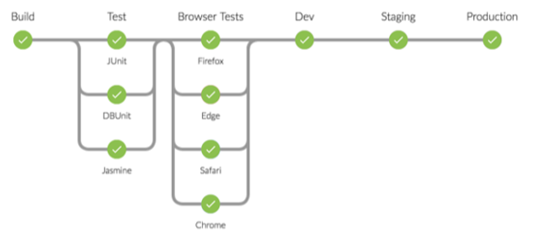





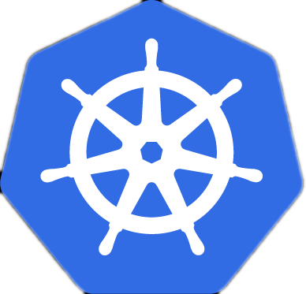





01
鸟瞰kubernetes
微服务Miro Service
Monitor
Registry
CI
agile需求
Trigger
Build Once
Run anywhere
Commit
CD
需求
Pro Release
Pre Release
canary
User
DDD
AB Test
PRO
PRE
Test
Flow Routing
价值流反馈
AlertManager
Metrics
Events
DEVOPS 价值流
Policy Center
Center of Analysor
Alert Router

Slide 6




01
鸟瞰kubernetes
微服务Miro Service
我们不生产服务
我们只是服务的搬运工
服务编排
混乱的码头
井然有序

Slide 7
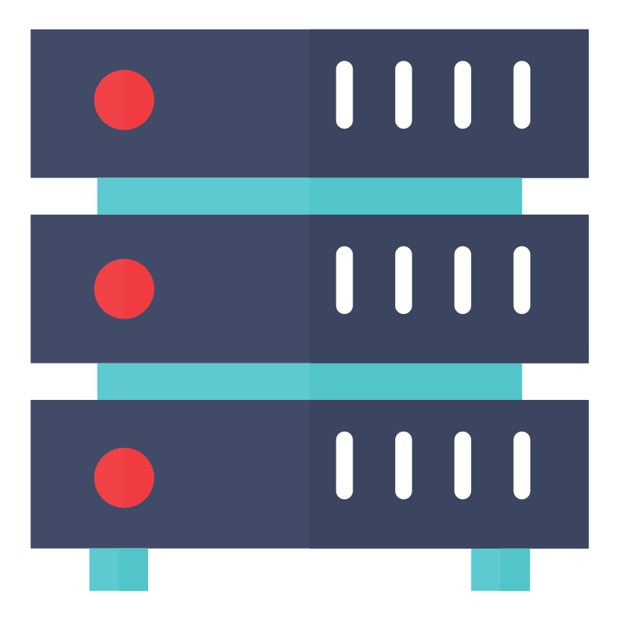
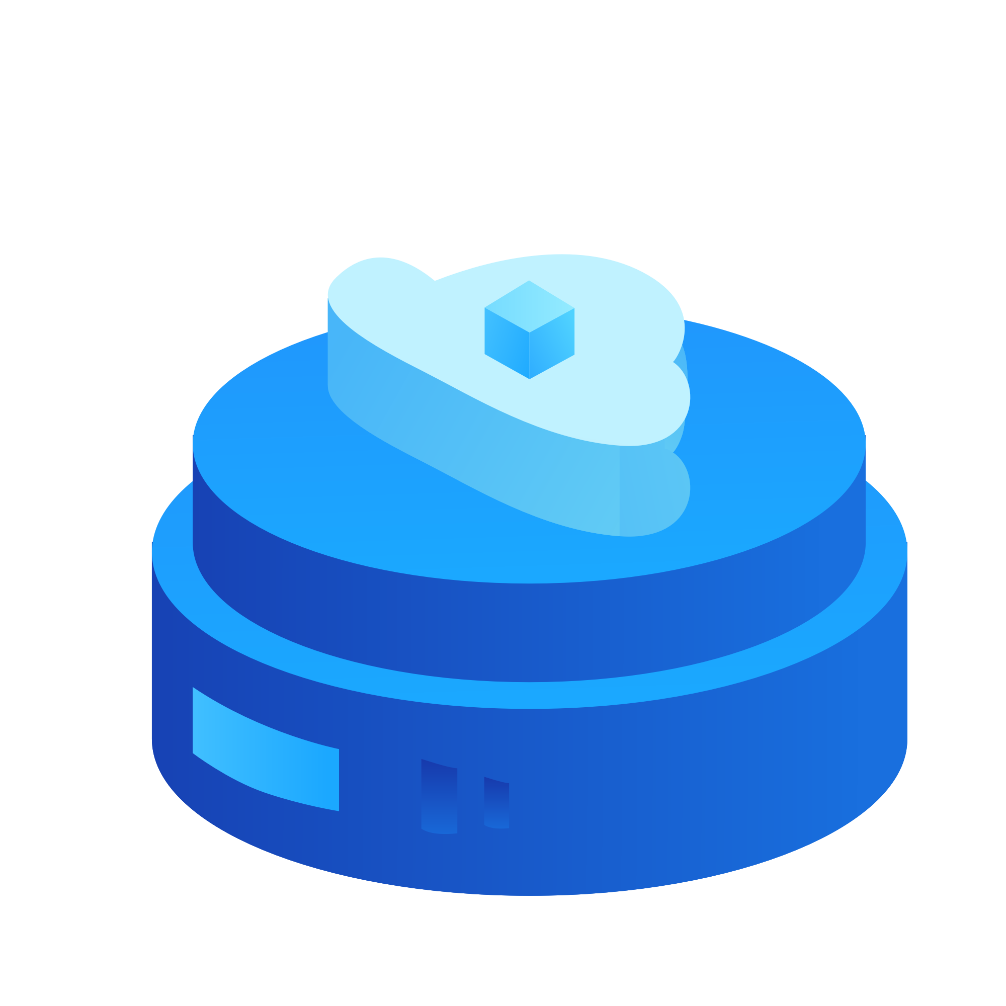
01
鸟瞰kubernetes
集群
云平台
kubernetes
进化论
VM
VM
APP
APP
APP
APP
Container
Container
APP
APP
APP
APP
APP
Hypervisor
Container Runtime
Operating System
Operating System
Operating System
Hardware
Hardware
Hardware
传统
虚拟化
容器化

Slide 8
01
鸟瞰kubernetes
敏捷应用程序的创建和部署
持续开发、集成和部署
关注开发和运维的分离
可观测性强
环境一致性，一次构建，哪儿哪儿运行
超强可移植性
以应用服务为中心，管理聚焦
松耦合、分布式、弹性
可预测的应用程序性能
高效率和高密度
容器优势

Slide 9
01
鸟瞰kubernetes
服务发现和负载均衡
存储编排
自动部署和回滚
自动完成资源分配和调度
自我修复
密钥和配置管理
大规模服务编排
自动伸缩
K8S优势

Slide 10
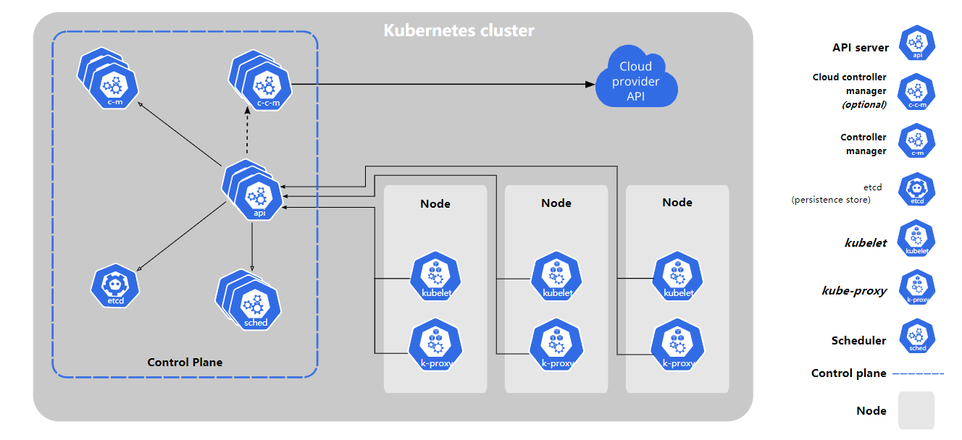
01
鸟瞰kubernetes

Slide 11
01
鸟瞰kubernetes
API SERVER：
提供集群控制平面的API
KUBELET：
控制node节点的CRI
CONTROLLER MANAGER：
node controller
replicaton controller
endpoints controller
service account & token controller
KUBE-PROXY：
分布式负载均衡，服务发现
Node
SCHEDULER：
服务调度
ETCD：
持久化存储，用以记录cluster状态
Control Panel

Slide 12

01
鸟瞰kubernetes
kubelet
kube-proxy
API Server
kubelet
kube-proxy
Scheduler
Controller
Manager
etcd
Overlay Network
Overlay Network
ens33
kube-master
ens33
kube-worker

Slide 13
01
鸟瞰kubernetes
object
Object的集合，表示了集群的状态
容器运行的应用
应用可用的资源
应用运行的行为、策略
spec：定义了用户对object的期望状态
status：描述了object的当前状态
多数情况卡使用.yaml文件描述一个object
spec
status

Slide 14
01
鸟瞰kubernetes
apiVersion: apps/v1
kind: Deployment
metadata:
name: nginx-deployment
spec:
selector:
matchLabels:
app: nginx
replicas: 2
template:
metadata:
labels:
app: nginx
spec:
containers:
- name: nginx
image: nginx:1.14.2
ports:
- containerPort: 80
apiVersion
kind
metadata
spec

Slide 15
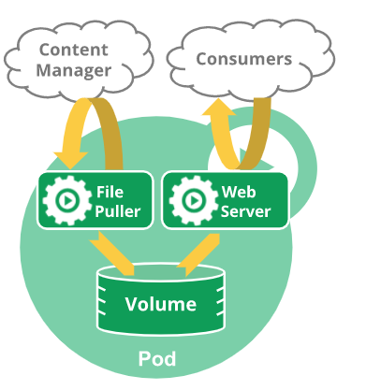
01
鸟瞰kubernetes
PODS：
pods是可以创建管理的最小的可部署单元，Pod是一个或多个container的组合，共享storage/network，指定container如何运行。
使用Pods：
一般情况下不会直接定义Pods，而是通过工作负载对象来管理Pods：
Pods that run a single container
Pods that run multiple containers that need to work together
当应用需要横向扩展应用程序，应该使用多个副本（replication），通常使用一种工作负载来创建和管理一组Pod副本
Pod中的容器被同步调动，拥有相同的生命周期，本地通信，可通过volme进行资源共享

Slide 16
01
鸟瞰kubernetes
服务的有状态与无状态：
对服务器程序来说，究竟是有状态服务，还是无状态服务，其判断依旧——两个来自相同发起者的请求在服务器端是否具备上下文关系。
状态化请求，服务器端一般都要保存请求的相关信息，每个请求可以默认地使用以前的请求信息。
无状态请求，服务器端所能够处理的过程必须全部来自于请求所携带的信息，以及其他服务器端自身所保存的、并且可以被所有请求所使用的公共信息。
有状态重事务，无状态重伸缩
有状态：statfulSet
无状态：deployment
这些管理Pods副本集的高级抽象概念，在kubernetes中称之为workloads

Slide 17
01
鸟瞰kubernetes
kubectl apply -f ***.yaml
4-7层
node01
kube-proxy
ingress
controller
node02
ingress
controller
kube-proxy
ingress
service
endpoint
CNI
Cluster IP
CNI
deployment
Pod-xx1
Pod-xx2
Pod Network

Slide 18
Part 02
资源对象
介绍kubernetes的网络插件，工作负载，服务发现与负载均衡机制，存储机制，服务暴露机制，调度机制

Slide 19
02
资源对象 容器网络插件
集群网路是kubernetes需要解决的核心问题
容器间通信
POD间通信
容器通过POD实现网络名称空间的共享，使得同POD下的容器互访可通过localhost实现
通过pod network cidr，pod通过IP地址互访，是构建在物理网络上的overlay网络
POD与SERVICE通信
SERVICE与外部通信
Service作为稳定的前端地址，通过kubernetes的DNS机制，pod使用域名访问service
通过service与本地host端口映射机制，将集群内服务暴露给集群外用户或通过ingress实现

Slide 20

02
资源对象 容器网络插件
work01
subnet:
10.10.1.0/24
work02
subnet:
10.10.2.0/24
Vxlan
pod
pod
10.10.1.1
pod network
10.10.0.0/16
10.10.2.1
ens33
ens33
work03
subnet:
10.10.3.0/24
POD间不通过NAT直接通信
节点代理可与所有POD直接通信
主机网络中的POD可与其他POD通信
POD拥有自己的网络空间，看上去与VM非常相似，IP地址存在于POD范围内，这意味着POD内的容器可以通过localhost网络空间互访
pod
10.10.3.1
ens33

Slide 21







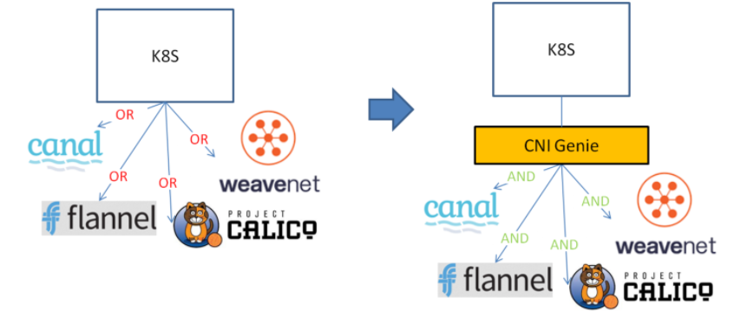

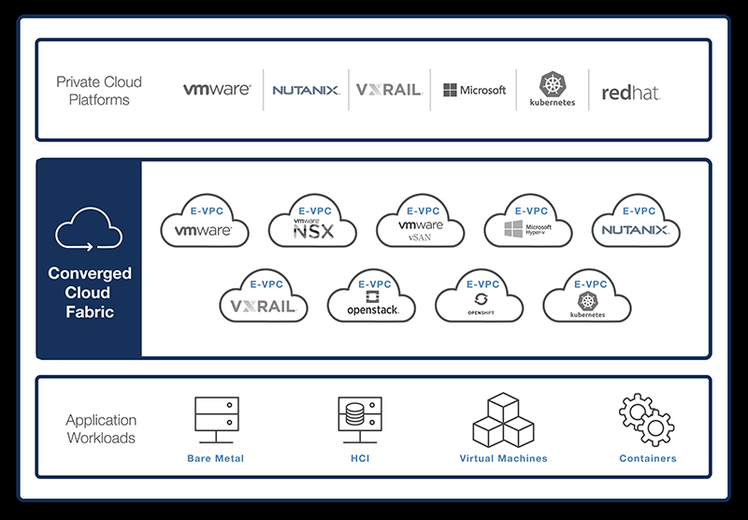


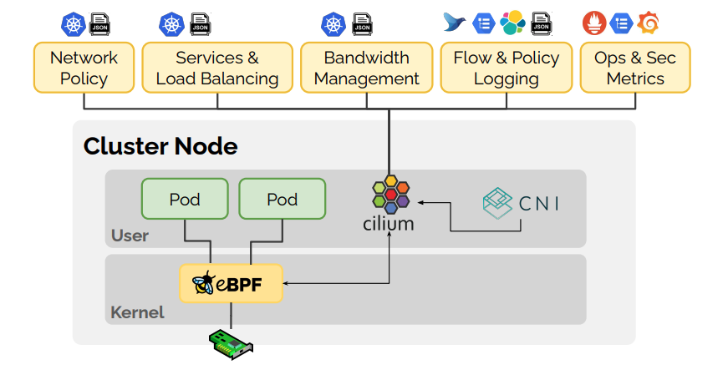



02
资源对象 容器网络插件
Cisco ACI
华为CNI-Genie
amazon-vpc-cni-k8s
Big Cloud Fabric
Azure-CNI
AOS

Slide 22
02
资源对象 容器网络插件
网络策略
如果希望在3~4层对网络流量进行控制，可通过网络策略资源实现，其前提条件是CNI插件需要提供相应的支持。
默认情况下Pod是非隔离，接受全部流量。Pod 在被某 NetworkPolicy 选中时进入被隔离状态。 一旦名字空间中有 NetworkPolicy 选择了特定的 Pod，该 Pod 会拒绝该 NetworkPolicy 所不允许的连接。 多策略作用于pod，将取策略并集，约束pod流量。
– Calico
– Cilium
– Kube-router
– Romana
– Weave Net
被网络策略选中，意味着开启默认deny，网络策略的定义实际上是开启白名单。

Slide 23
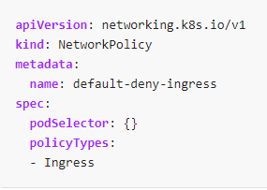
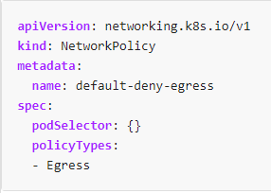
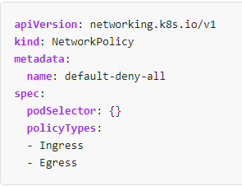
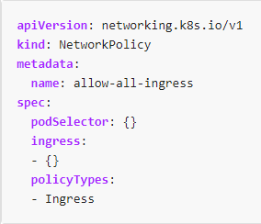

02
资源对象 容器网络插件
网络策略 == 理解力测试

Slide 24

02
资源对象 Namespaces and DNS
Kubernetes 支持多个虚拟集群，它们底层依赖于同一个物理集群，这些虚拟集群被称为Namespaces
跨多个团队或项目的用户的场景
namespace default
namespace foo
namespace bar
namespace tar
同一namespace内的资源ID是唯一的
Kubernetes集群
当你创建一个Service时， Kubernetes 会创建一个相应的 DNS条目
<service>.<namespace>.svc.cluster.local
构建集群时可自定义

Slide 25
02
资源对象 DNS
哪些资源拥有DNS记录？
service
A记录
<service>.<namespace>.svc.cluster.local
SRV记录
<portname>.<protocol>.<service>.<namespace>svc.cluster.local
pod
A记录
<pod-ip>.<namespace>.pod.cluster.local
SRV记录
<portname>.<protocol>.<service>.<namespace>svc.cluster.local
Pod 的 hostname 和 subdomain 字段设置之后 A记录可为：<hostname>.<subdomain>.<namespace>.svc.cluster.local
DNS策略
Default
None
ClusterFirst
ClusterFirstWithHostNet

Slide 26
02
资源对象 工作负载
运行于kubernetes 的应用程序
appA
podA
podA
Deployment
StatefulSet
appB.1
DaemonSet
podB
podB
podB
appB.2
Job/CronJob

Slide 27
02
资源对象 POD
Pod 是可以在 Kubernetes 中创建和管理的、最小的可部署的计算单元。
用法：
运行单个容器POD
运行多个协作容器的POD
SCHEDULER
WORKLOAD
CONTROLLER-MANAGER
示例：hello.yaml
network
c1
c2
storage
c3
POD

Slide 28
02
资源对象 POD
Pod 生命周期
contaienr status
Running
Pod Phase
Waiting
Succeeded
Pending
Running
Failed
Terminated
Unknown
Pod Probe livenessProbe/readinessProbe/startupProbe
Success（成功）：容器通过了诊断。
Failure（失败）：容器未通过诊断。
Unknown（未知）：诊断失败，因此不会采取任何行动。
init Container:
支持全部特性，但无探针
顺序执行
应用启动前处理基础环境

Slide 29
02
资源对象 Deployment
一个 Deployment 控制器为 Pods 和 ReplicaSets 提供声明式的更新能力。
典型用例：
创建 Deployment 以将 ReplicaSet 上线。 ReplicaSet 在后台创建 Pods。 检查 ReplicaSet 的上线状态，查看其是否成功
通过更新 Deployment 的 PodTemplateSpec，声明 Pod 的新状态 。 新的 ReplicaSet 会被创建，Deployment 以受控速率将 Pod 从旧 ReplicaSet 迁移到新 ReplicaSet。 每个新的 ReplicaSet 都会更新 Deployment 的修订版本
如果 Deployment 的当前状态不稳定，回滚到较早的 Deployment 版本。 每次回滚都会更新 Deployment 的修订版本
扩大 Deployment 规模以承担更多负载
暂停 Deployment 以应用对 PodTemplateSpec 所作的多项修改， 然后恢复其执行以启动新的上线版本
使用 Deployment 状态 来判定上线过程是否出现停滞
清理较旧的不再需要的 ReplicaSet
用例：nginx-deployment.yaml

Slide 30
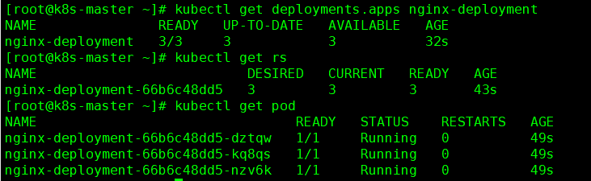
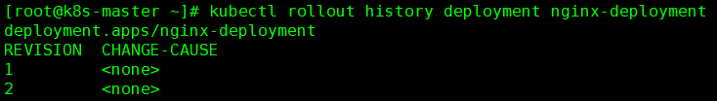
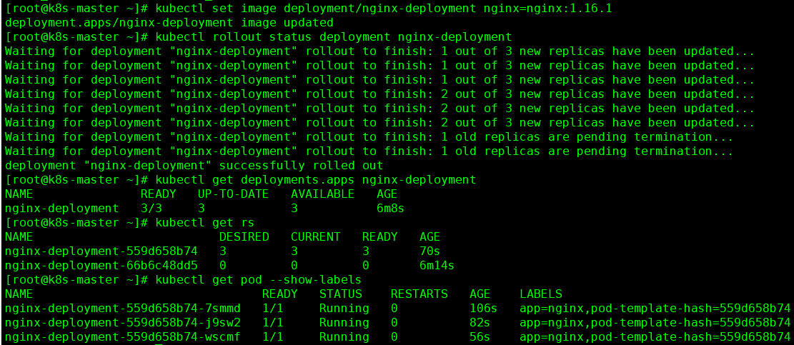
02
资源对象 Deployment
创建服务：
尝试Update：

Slide 31
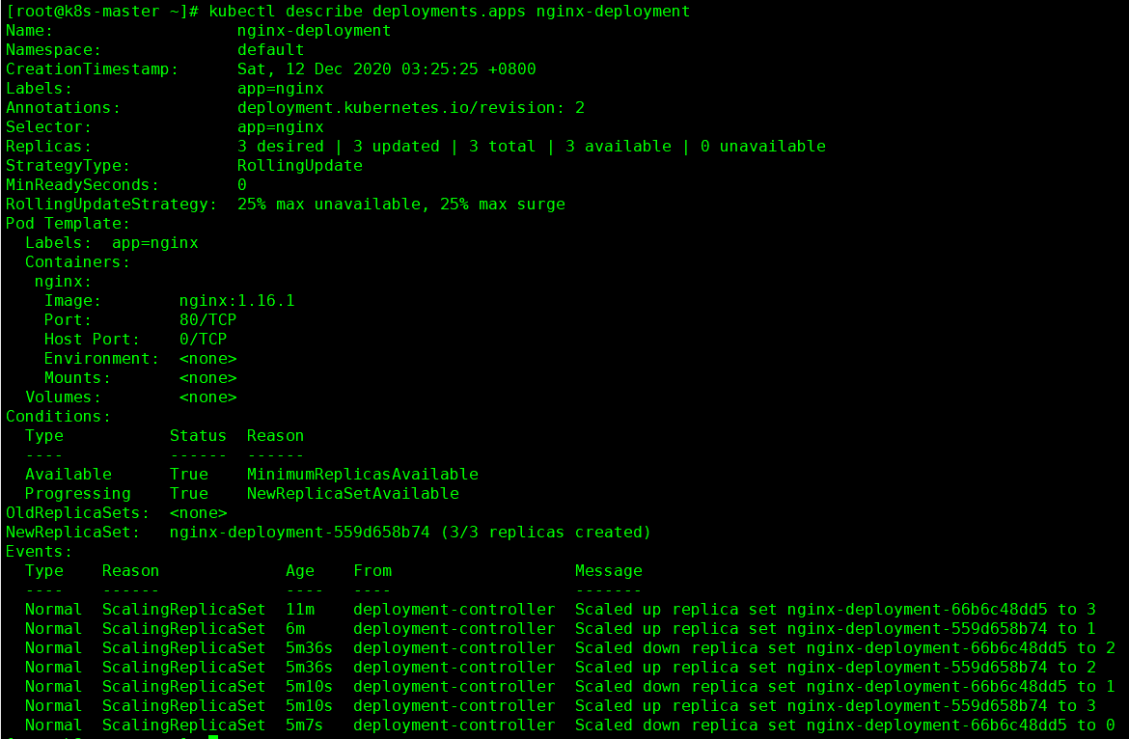
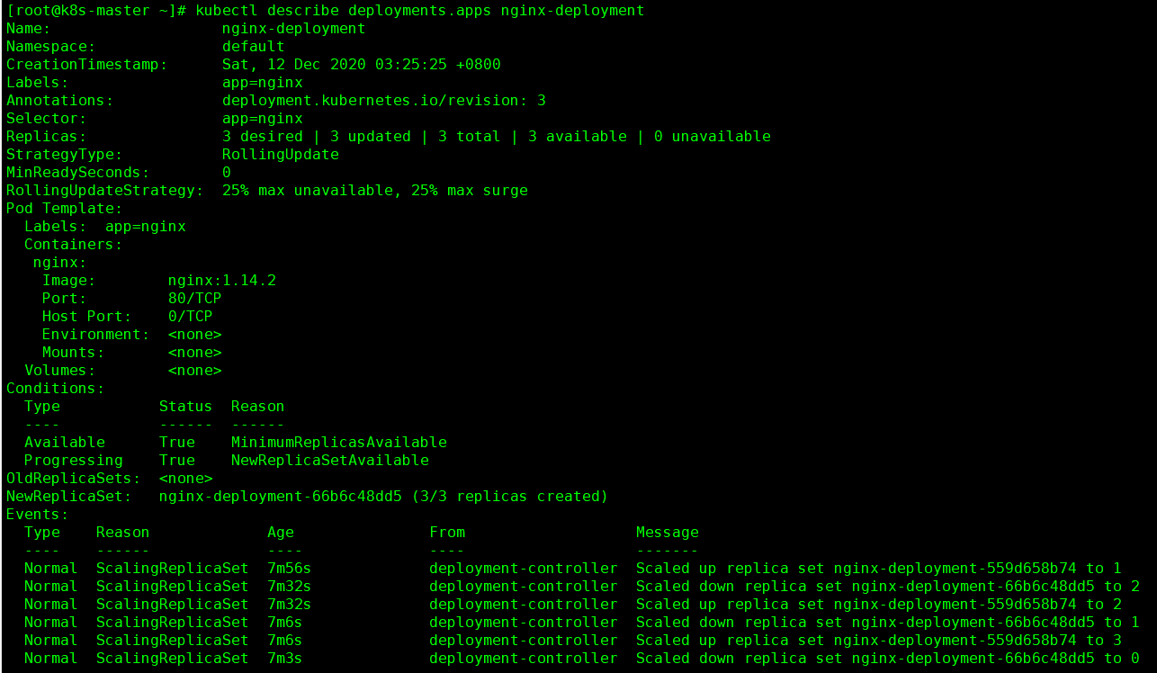
02
资源对象 Deployment
回滚操作：
kubectl rollout undo deployment nginx-deployment

Slide 32
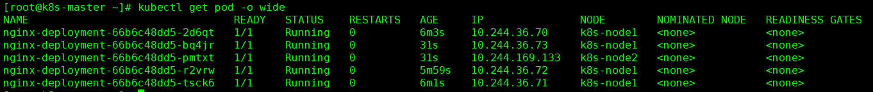
02
资源对象 Deployment
缩放操作：
Deployment Spec：
详解Deployment Spec

Slide 33
02
资源对象 StatefulSets
StatefulSet是用来管理有状态应用的工作负载API对象
和Deployment类似，StatefulSet管理基于相同spec的一组pod。StatefulSet为每个Pod维护了一个粘性ID，持久化存储将自动与指定POD关联
特性：
稳定、唯一的网络标识符
稳定、持久的存储
有序的优雅的部署和缩放
有序的自动的滚动更新
限制：
给定pod的存储必须由pv驱动基于请求的storage class来提供，或由管理员预先提供
删除statefulset并不会删除关联pv
需要headless service提供唯一网络标识
删除statefulset不提供终止pod的保证，建议伸缩副本数为0，再进行删除操作
可能需要人工参与滚动更新，以修复损坏的状态

Slide 34
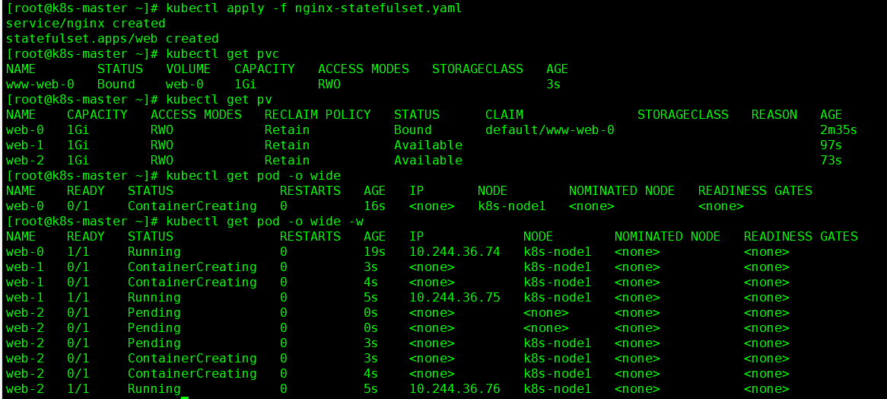
02
资源对象 StatefulSets
StatefulSet实例

Slide 35
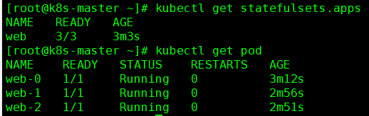
02
资源对象 StatefulSets
Pod标识符
有序的索引：
对于具有 N 个副本的 StatefulSet，StatefulSet 中的每个 Pod 将被分配一个整数序号， 从 0 到 N-1，该序号在 StatefulSet 上是唯一的
稳定的网络ID：
集群域名 | 服务（名字空间/名字） | StatefulSet（名字空间/名字） | StatefulSet 域名 | Pod DNS | Pod 主机名
cluster.local | default/nginx | default/web | nginx.default.svc.cluster.local | web-{0..N-1}.nginx.default.svc.cluster.local | web-{0..N-1}
稳定的存储：PVC-NAME=statefulsetName+podName，使用动态分配或预先准备PV，PVname=podName

Slide 36
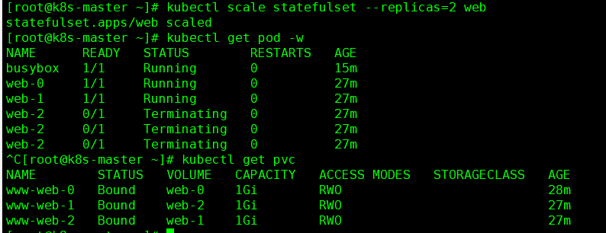
02
资源对象 StatefulSets
StatefulSets扩缩容
对于包含 N 个 副本的 StatefulSet，当部署 Pod 时，它们是依次创建的，顺序为 0..N-1
当删除 Pod 时，它们是逆序终止的，顺序为 N-1..0
在将缩放操作应用到 Pod 之前，它前面的所有 Pod 必须是 Running 和 Ready 状态
在 Pod 终止之前，所有的继任者必须完全关闭

Slide 37
02
资源对象 DaemonSet
DaemonSet 确保全部（或者某些）节点上运行一个 Pod 的副本。 当有节点加入集群时， 也会为他们新增一个 Pod 。 当有节点从集群移除时，这些 Pod 也会被回收。删除 DaemonSet 将会删除它创建的所有 Pod。
典型用法：
在每个节点上运行集群守护进程
在每个节点上运行日志收集守护进程
在每个节点上运行监控守护进程

Slide 38
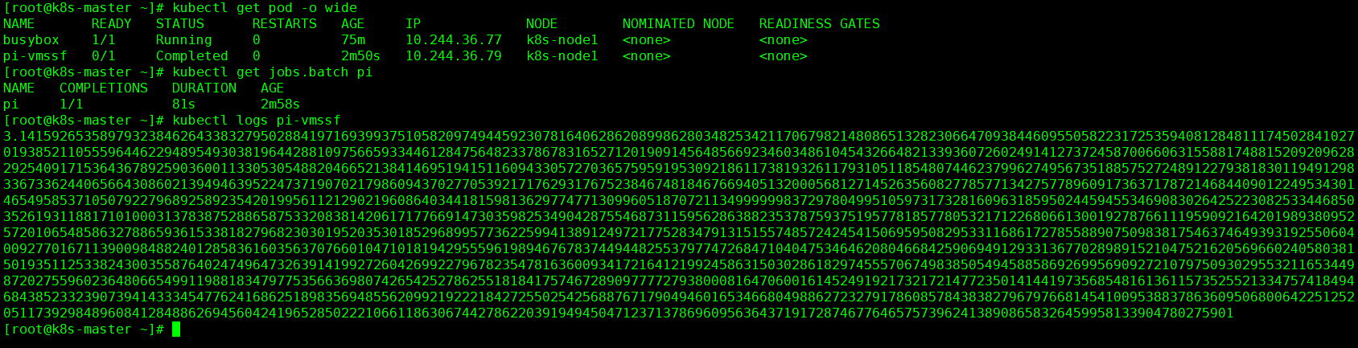
02
资源对象 Job
Job 会创建一个或者多个 Pods，并确保指定数量的 Pods 成功终止。 随着 Pods 成功结束，Job 跟踪记录成功完成的 Pods 个数。 当数量达到指定的成功个数阈值时，任务（即 Job）结束。 删除 Job 的操作会清除所创建的全部 Pods。
一种简单的使用场景下，你会创建一个 Job 对象以便以一种可靠的方式运行某 Pod 直到完成。 当第一个 Pod 失败或者被删除（比如因为节点硬件失效或者重启）时，Job 对象会启动一个新的 Pod。
你也可以使用 Job 以并行的方式运行多个 Pod，如下示例

Slide 39
02
资源对象 Job
Job 适合Job运行的应用场景：
非并行 Job
通常只启动一个 Pod，除非该 Pod 失败
当 Pod 成功终止时，立即视 Job 为完成状态
具有 确定完成计数 的并行 Job
.spec.completions 字段设置为非 0 的正数值
Job 用来代表整个任务，当对应于 1 和 .spec.completions 之间的每个整数都存在 一个成功的 Pod 时，Job 被视为完成
带 工作队列 的并行 Job
不设置 spec.completions，默认值为 .spec.parallelism
多个 Pod 之间必须相互协调，或者借助外部服务确定每个 Pod 要处理哪个工作条目。 例如，任一 Pod 都可以从工作队列中取走最多 N 个工作条目。
每个 Pod 都可以独立确定是否其它 Pod 都已完成，进而确定 Job 是否完成
当Job中任意Pod成功终止，不再创建新Pod
一旦至少 1 个 Pod 成功完成，并且所有 Pod 都已终止，即可宣告 Job 成功完成
一旦任何 Pod 成功退出，任何其它 Pod 都不应再对此任务执行任何操作或生成任何输出。 所有 Pod 都应启动退出过程。

Slide 40
02
资源对象 Job
Job completions and parallelism
Job
Job
Job
completion=3
completion=3
completion=3
pod-1 sussecced
pod-2 sussecced
parallelism=2
parallelism=2
pod-3 sussecced
parallelism=2
completions 0/3
completions 2/3
completions 3/3

Slide 41
02
资源对象 Job
Job completions=6 and parallelism=2
queue
Job
每处理完一个Pod，直接退出
直至completions达到预期值
producer
worker pod
worker pod
consumer

Slide 42
02
资源对象 Job
Job completions=None and parallelism=2
queue
Job
执行完成的pod不退出，直至Queue清空，有Pod成功退出，代表Job完成
producer
worker pod
worker pod
consumer

Slide 43
02
资源对象 CronJob
CronJob CronJob 创建基于时间调度的 Jobs
示例
问题：
存在不稳定的现象，因此Job应该是幂等的
spec.concurrencyPolicy=Allow/Forbid/Replace,调度重叠的处理机制
需要慎重调整startingDeadlineSeconds，Cronjob会统计调度失败计数，达到上限会终止调度。
minute（0-59）, */n表示每n分钟执行
hour（0-23）
day of the month（1-31）
month（1-12）
day of week（0-6）
* * * * *

Slide 44
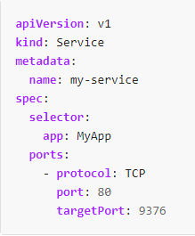
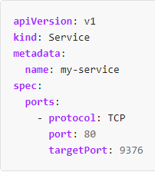
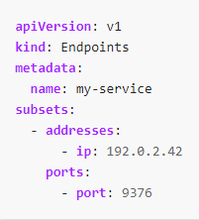
02
资源对象 Service
Service 将运行在一组 Pods 上的应用程序公开为网络服务的抽象方法。
使用 Kubernetes，你无需修改应用程序即可使用kubernetes自身的服务发现机制。 Kubernetes 为 Pods 提供自己的 IP 地址，并为一组 Pod 提供相同的 DNS 名， 并且可以在它们之间进行负载均衡
动机 pod存在浮动性，当一组A服务pod对另一组B服务pod进行访问时，A服务如何寻找B服务呢？
Service是逻辑上的一组pods，通常称之为微服务。
定义Service
特殊用法：
创建没有selector的service，自定义endpoints资源，从而引入集群外部服务

Slide 45
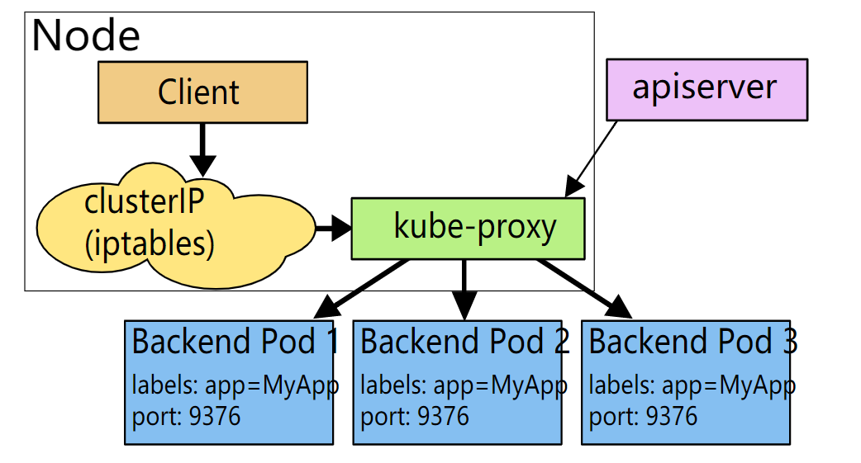
02
资源对象 Service
Service 代理模式 -- user space

Slide 46
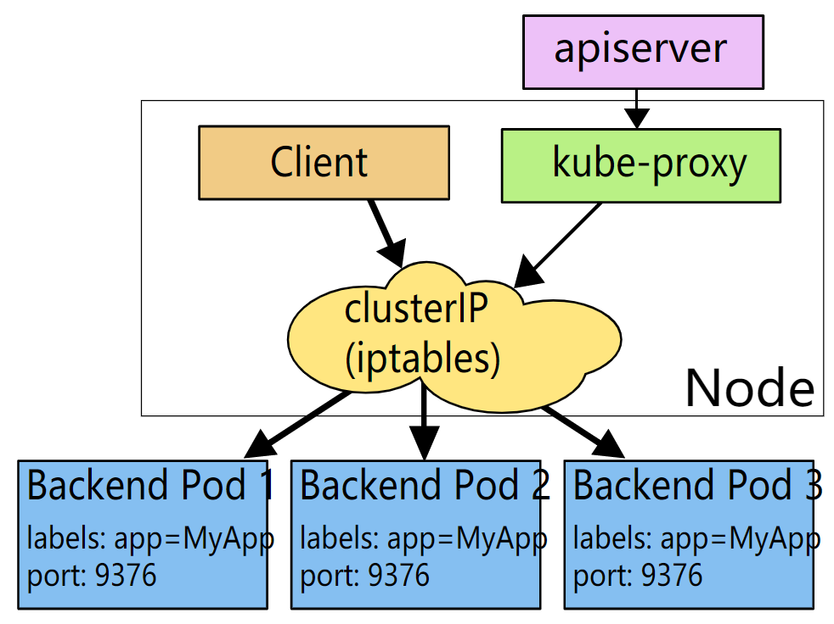
02
资源对象 Service
Service 代理模式 -- iptabels

Slide 47
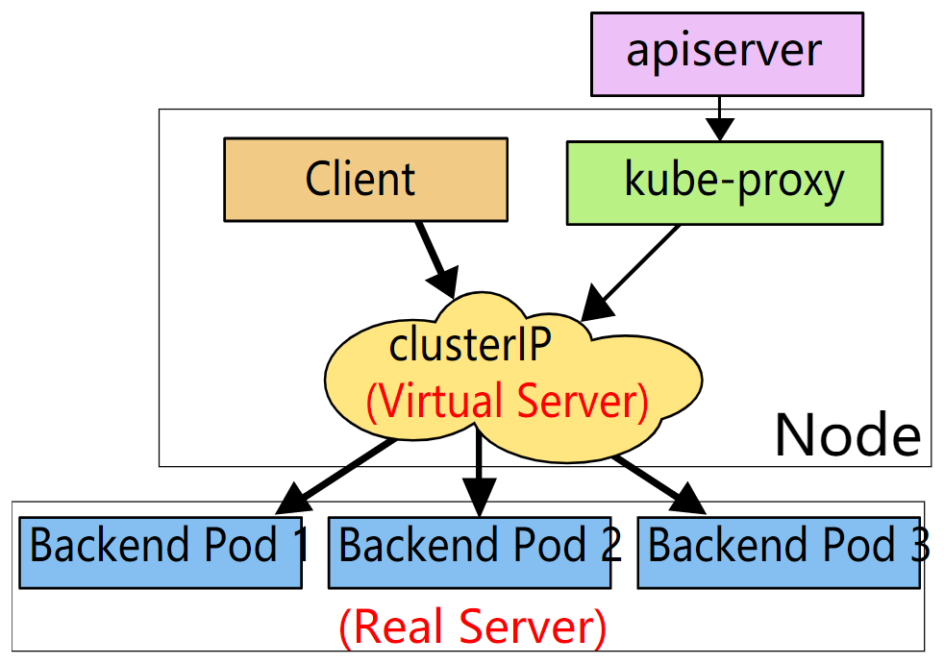
02
资源对象 Service
Service 代理模式 -- ipvs
轮训算法：
rr: round-robin
lc: least connection (smallest number of open connections)
dh: destination hashing
sh: source hashing
sed: shortest expected delay
nq: never queue

Slide 48
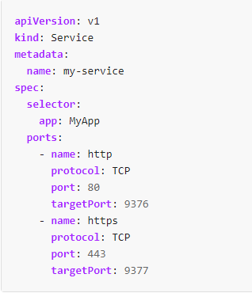
02
资源对象 Service
Service 多端口服务
Headless Services
有时不需要或不想要负载均衡，以及单独的 Service IP。 遇到这种情况，可以通过指定 Cluster IP（spec.clusterIP）的值为 "None" 来创建 Headless Service。
你可以使用无头 Service 与其他服务发现机制进行接口，而不必与 Kubernetes 的实现捆绑在一起。
对这无头 Service 并不会分配 Cluster IP，kube-proxy 不会处理它们， 而且平台也不会为它们进行负载均衡和路由。 DNS 如何实现自动配置，依赖于 Service 是否定义了选择算符
带选择算符的服务
对定义了选择算符的无头服务，Endpoint 控制器在 API 中创建了 Endpoints 记录， 并且修改 DNS 配置返回 A 记录（地址），通过这个地址直接到达 Service 的后端 Pod 上，实现DNS轮询
无选择算符的服务
主要用以外部服务的引入

Slide 49
02
资源对象 Service
服务类型（serviceType）
对一些应用的某些部分（如前端），可能希望将其暴露给 Kubernetes 集群外部的用户。Kubernetes ServiceTypes 允许指定你所需要的 Service 类型，默认是 ClusterIP。
Type 的取值以及行为如下：
ClusterIP：通过集群的内部 IP 暴露服务，选择该值时服务只能够在集群内部访问。 这也是默认的 ServiceType。
NodePort：通过每个节点上的 IP 和静态端口（NodePort）暴露服务。 NodePort 服务会路由到自动创建的 ClusterIP 服务。 通过请求 <节点 IP>:<节点端口>，你可以从集群的外部访问一个 NodePort 服务。
LoadBalancer：使用云提供商的负载均衡器向外部暴露服务。 外部负载均衡器可以将流量路由到自动创建的 NodePort 服务和 ClusterIP 服务上。
ExternalName：通过返回 CNAME 和对应值，可以将服务映射到 externalName 字段的内容（例如，foo.bar.example.com）。 无需创建任何类型代理。

Slide 50
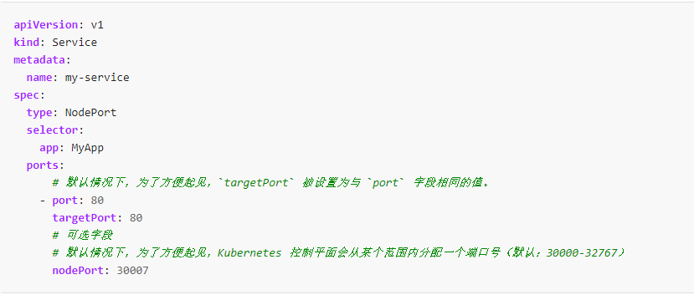
02
资源对象 Service
NodePort

Slide 51
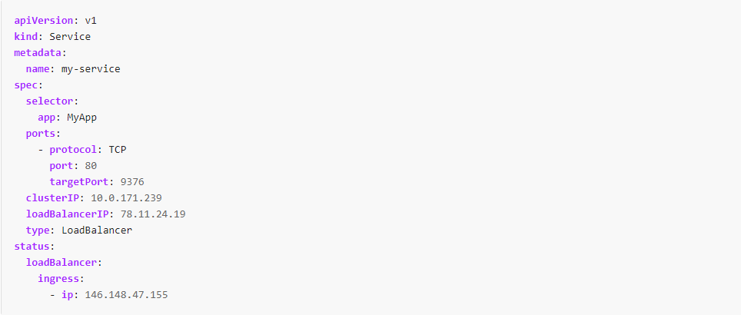
02
资源对象 Service
LoadBalancer

Slide 52
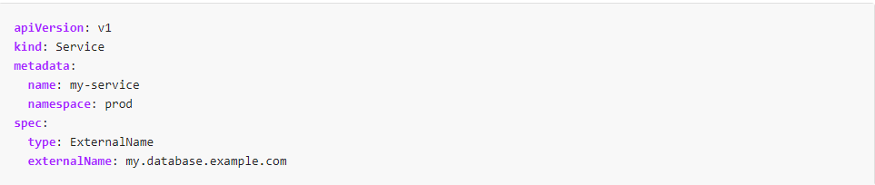
02
资源对象 Service
ExternalName

Slide 53
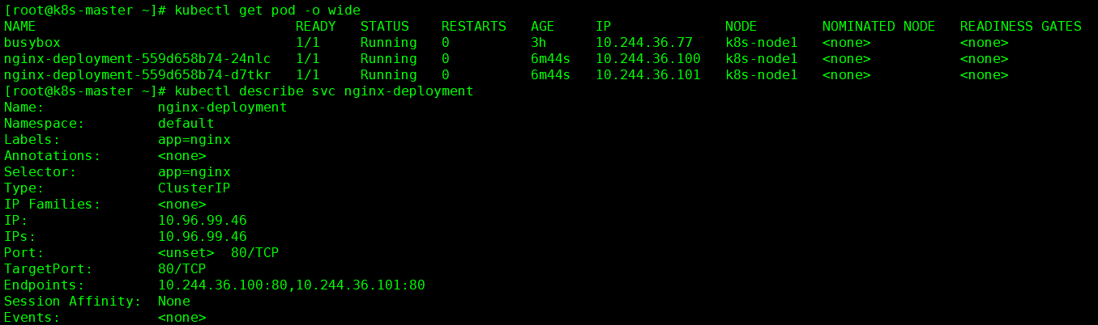
02
资源对象 Service应用
创建Deployment资源
nginx deployment replicas=2
使用kubectl expose delployment nginx或通过yaml文件创建service资源

Slide 54
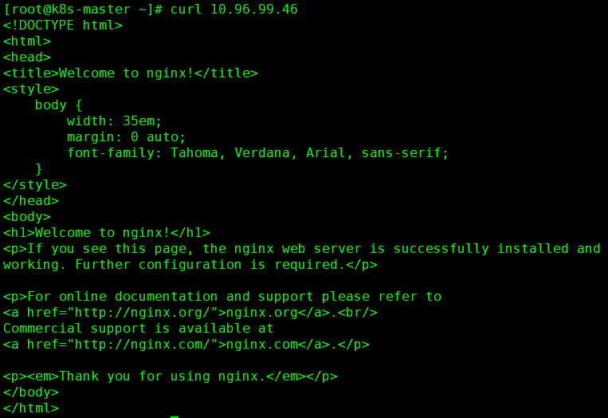
02
资源对象 Service应用
访问Service
集群内节点，可直接访问Service IP、Pod IP，但集群外无法访问。
集群外访问Service，非k8s原生机制
Client
Outside the Cluster
ip route add serviceIP via clusterVIP
master01
master02
master03
worker01
clusterVIP
worker02
worker0N

Slide 55
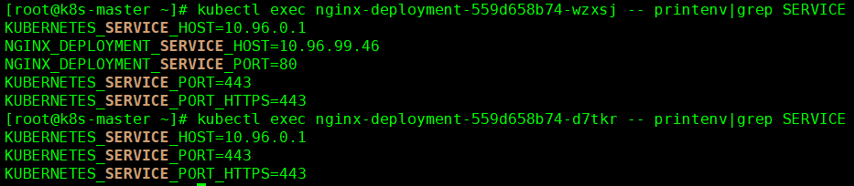
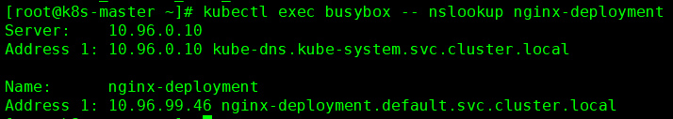
02
资源对象 Service应用
Service的服务发现
Pod如何知道与自己相关的Service？？？
Service DNS

Slide 56
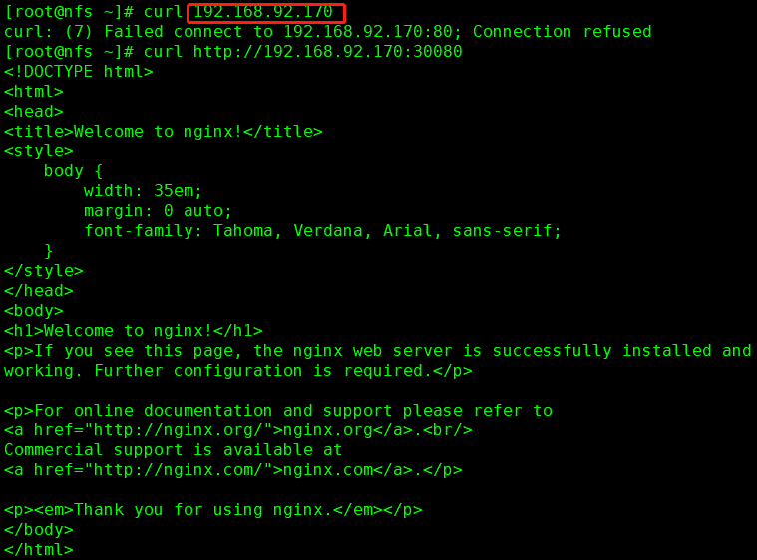
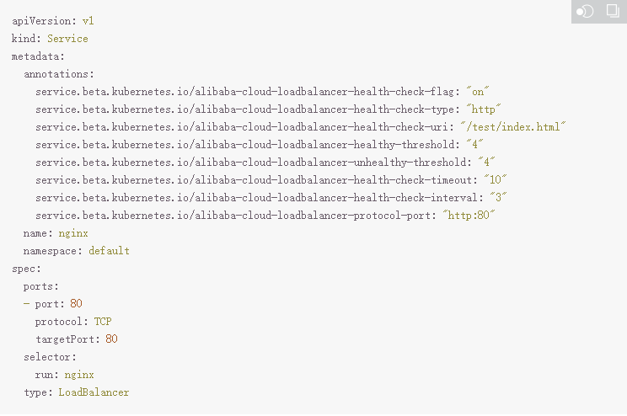
02
资源对象 Service应用
暴露Service NodePort
我们暴露的NodePort，将在集群全部节点开放。
api-server --service-node-port-range=N-M 定义了可用的范围
LoadBalancer
当你拥有云平台时，可通过指定ServiceType和annotations
自动为Pod创建外部SLB

Slide 57
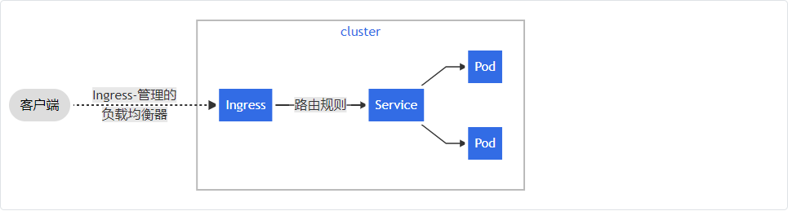
02
资源对象 Ingress
Ingress 是对集群中服务的外部访问进行管理的API对象，典型的访问方式是HTTP
Ingress是什么？
Ingress公开了From集群外部to集群内部的HTTP和HTTPS（7层）路由，ingress是一种资源定义，需要具体的controller实现。Ingress不负责Http或Https之外的服务暴露（但具体取决于ingress-controller的实现），非http/https可用nodePort或LoadBalancer实现。

Slide 58
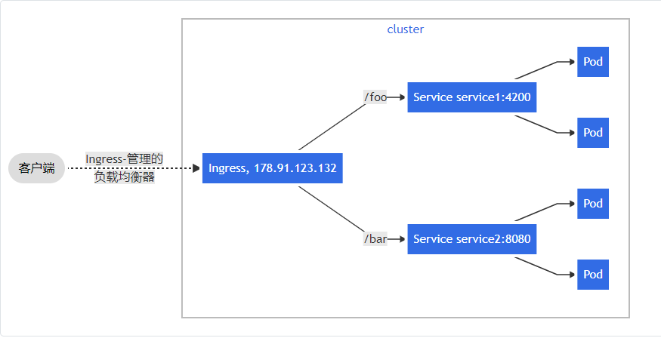
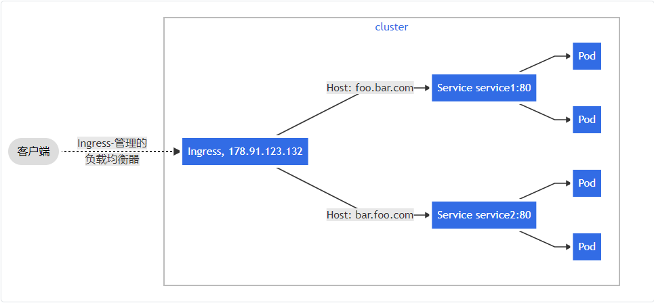
02
资源对象 Ingress
Ingress 路由规则
扇出(基于content path)
虚拟主机(基于hostname)
Default Backend
当无法匹配ingress规则，请求将被路由至Default Backend

Slide 59
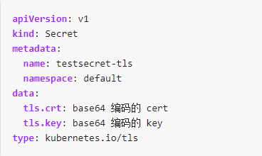
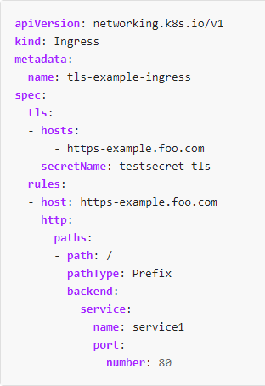
02
资源对象 Ingress
Ingress 安全引入TLS

Slide 60
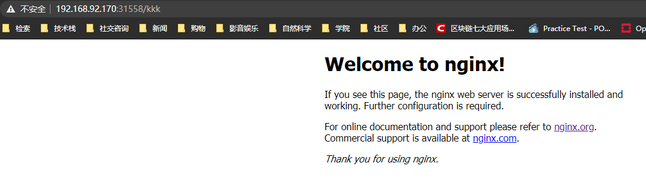
02
资源对象 Ingress Controller
Ingress Controller
为了让 Ingress 资源工作，集群必须有一个正在运行的 Ingress 控制器。
Kubernetes 作为一个项目，目前支持和维护 GCE 和 nginx 控制器
部署一个nginx-controller
可以使用service暴露，可以修改Deployment为DaemonSet，并使用hostNetwork，从而实现80/443的直接引用

Slide 61
02
资源对象 Volumes
Volumes
docker中也有类似的概念，用以数据持久化。Kubernetes中的volumes，主要应用于数据持久化和Pod中容器共享存储。Kubernetes 支持很多类型的卷。 Pod 可以同时使用任意数目的卷类型。 临时卷类型的生命周期与 Pod 相同，但持久卷可以比 Pod 的存活期长。
卷的核心是包含一些数据的一个目录，Pod 中的容器可以访问该目录。 所采用的特定的卷类型将决定该目录如何形成的、使用何种介质保存数据以及目录中存放 的内容。
使用卷时, 在 .spec.volumes 字段中设置为 Pod 提供的卷，并在 .spec.containers[*].volumeMounts 字段中声明卷在容器中的挂载位置。
Volumes 类型
cephfs
configMap
emptyDir
glusterfs
hostPath
nfs
persistentVolumeClaim
portworxVolume
rbd
secret
使用Subpath
volumeMounts.subPath 属性可用于指定所引用的卷内的子路径，而不是其根路径
使用subPathExpr ，与subPath互斥。使用Downward API可动态创建path

Slide 62
02
资源对象 Volumes
PV and PVC
PersistentVolume 子系统为用户 和管理员提供了一组 API，将存储如何供应的细节从其如何被使用中抽象出来。
引入了两个新的 API 资源：
PersistentVolume，集群内的一块存储，可以由管理员预建或通过stroageClass动态供应
PersistentVolumeClaim，消费者，消耗PV，作为volume挂载入工作负载中
storageClass，封装PV供应者的实现细节
动态供应与静态供应
静态供应，集群管理员创建若干 PV 卷
动态供应，根据PVC通过storageClass申请PV
PV回收策略
Retain，删除之后，保留PV，删除PV，保留外部设备
Delete，删除之后，删除PV，删除外部设备
PV类型
GCEPersistentDisk、AWSElasticBlockStore、AzureFile、AzureDisk、CSI、FC、FlexVolume、Flocker、NFS、iSCSI、RBD 、CephFS、Cinder、Glusterfs、VsphereVolume、Quobyte 卷、HostPath、Portworx 卷、ScaleIO 卷、StorageOS

Slide 63
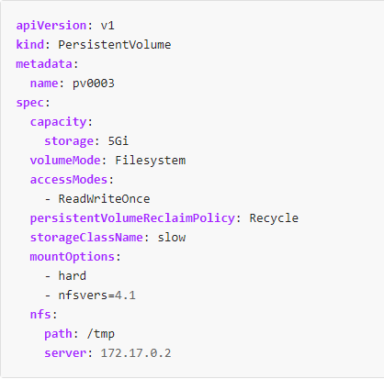
02
资源对象 Volumes
PV资源定义
Available
Bound
Released
Failed
volumeMode： Filesystem/Block
accessModes：
ReadWriteOnce -- 卷可以被一个节点以读写方式挂载
ReadOnlyMany -- 卷可以被多个节点以只读方式挂载
ReadWriteMany -- 卷可以被多个节点以读写方式挂载
可通过nodeAffinity，实现PV的亲和性，大多数并不需要

Slide 64
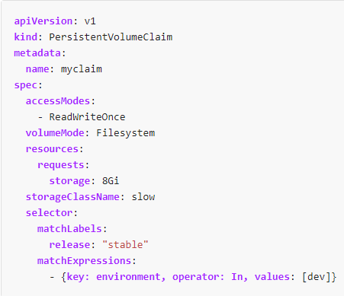
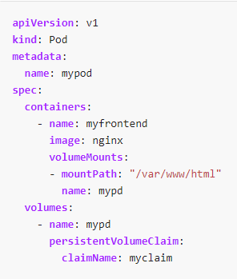
02
资源对象 Volumes
PVC资源定义
挂载PVC

Slide 65
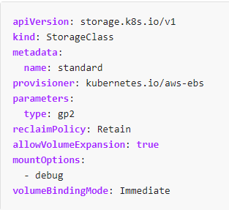
02
资源对象 Volumes
StorageClass
每个 StorageClass 都包含 provisioner、parameters 和 reclaimPolicy 字段， 这些字段会在 StorageClass 需要动态分配 PersistentVolume 时会使用到
allowVolumeExpansion为true时，以下存储插件支持扩容操作gcePersistentDisk、awsElasticBlockStore、Cinder、glusterfs、rbd、Azure File、Azure Disk、Portworx、FlexVolume、CSI
mountOptions取决于provisioner
支持拓扑结构，以适应不同可用区或故障域

Slide 66
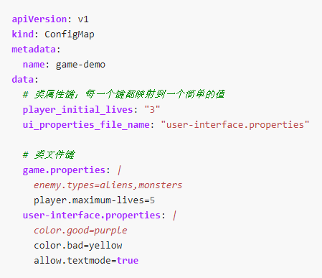


02
资源对象 configMap
ConfigMap 是一种 API 对象，用来将非机密性的数据保存到健值对中。使用时， Pods 可以将其用作环境变量、命令行参数或者存储卷中的配置文件。ConfigMap 将您的环境配置信息和 容器镜像 解耦，便于应用配置的修改。

Slide 67
02
资源对象 资源调度
资源限制
spec.containers[].resources.requests
spec.containers[].resources.limits
Taint and Tolerations
spec.containers[].resources.requests
spec.containers[].resources.limits
亲和与反亲和
nodeAffinity
podAffinity
podAntiAffinity

Slide 68
Part 03
监控与日志
介绍Prometheus相关部署，EFK平台提供的日志系统

Slide 69

03
监控与日志 dashboard
dashboard
Dashboard 是基于网页的 Kubernetes 用户界面。 你可以使用 Dashboard 将容器应用部署到 Kubernetes 集群中，也可以对容器应用排错，还能管理集群资源。 你可以使用 Dashboard 获取运行在集群中的应用的概览信息，也可以创建或者修改 Kubernetes 资源 （如 Deployment，Job，DaemonSet 等等）。 例如，你可以对 Deployment 实现弹性伸缩、发起滚动升级、重启 Pod 或者使用向导创建新的应用。
资源文件Dashboard.yaml

Slide 70
03
监控与日志 Prometheus
Prometheus
rometheus 是一套开源的系统监控报警框架。它启发于 Google 的 borgmon 监控系统，由工作在 SoundCloud 的 google 前员工在 2012 年创建，作为社区开源项目进行开发，并于 2015 年正式发布。2016 年，Prometheus 正式加入 Cloud Native Computing Foundation，成为受欢迎度仅次于 Kubernetes 的项目。
特性：
强大的多维度数据模型
灵活而强大的查询语句（PromQL）
易于管理： Prometheus server 是一个单独的二进制文件，可直接在本地工作，不依赖于分布式存储
高效：平均每个采样点仅占 3.5 bytes，且一个 Prometheus server 可以处理数百万的 metrics
使用 pull 模式采集时间序列数据，这样不仅有利于本机测试而且可以避免有问题的服务器推送坏的 metrics
可以采用 push gateway 的方式把时间序列数据推送至 Prometheus server 端
可以通过服务发现或者静态配置去获取监控的 targets
有多种可视化图形界面
易于伸缩

Slide 71

03
监控与日志 Prometheus
Prometheus 架构

Slide 72
03
监控与日志 Prometheus
Prometheus 数据模型
<metric name>{<label name>=<label value>, ...} value
每个时间序列都由这样的数据模型唯一标识
Prometheus metrics类型
Counter：单调增加的计数器，只能增加或归零，例如可以用来统计访问次数
Gauge：表示一个可以上下浮动的计量值，例如可以计量CPU Usage
Histogram：按照一定的数据划分规则，分类统计，并提供统计求和
Summary：类似Histogram,但可在滑动时间窗口上，配置分位数
Job与Instance
采样点我们称之为instance，而一组采样点，我们称之为job

Slide 73

03
监控与日志 Prometheus
Prometheus 部署
通过Helm安装prometheus-community/kube-prometheus-stack
下载helm二进制包，添加prometheus-community仓库
helm repo add prometheus-community https://prometheus-community.github.io/helm-charts
helm repo update
helm show values prometheus-community/kube-prometheus-stack > prometheus.yaml
helm install prometheus -f prometheus.yaml prometheus-community/kube-prometheus-stack
helm upgrade prometheus -f prometheus.yaml prometheus-community/kube-prometheus-stack

Slide 74


03
监控与日志 Prometheus
Prometheus 部署

Slide 75
03
监控与日志 Prometheus
Prometheus生产级架构规划

Slide 76




03
监控与日志 EFK
EFK
项目地址：kubernetes/kubernetes/cluster/addons/fluentd-elasticsearch
Kubernetes日志架构

Slide 77
Kubernetes训练营 圆满闭营
还有考试，不要紧张，比较简单，认知为主

